Slide 1
JAEA大洗における対象試料一覧
C
3

Slide 2
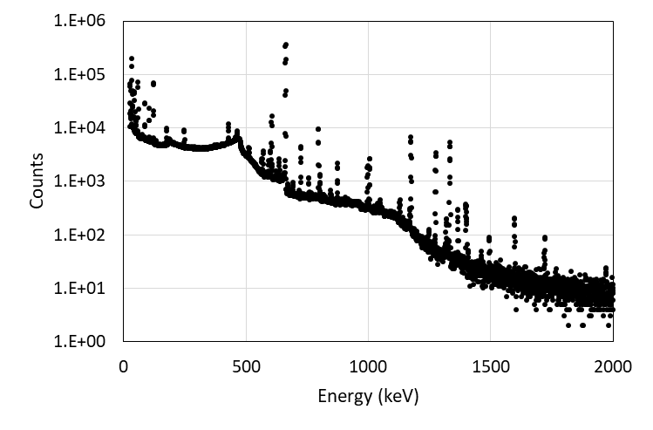
ガンマ線スペクトル（溶解前）
2PEN2101：2号機 X-6ペネ調査装置 付着物 1-1
¹³⁷Cs(661.66keV)
²⁴¹Am(59.54keV)
¹⁵⁴Eu(123.07keV)
¹⁵⁵Eu(86.55keV)
¹²⁵Sb(176.31keV)
¹³⁴Cs(604.72keV)
⁶⁰Co(1173.23keV)
¹⁵⁴Eu(1274.43keV)
¹²⁵Sb(427.97keV)

Slide 3
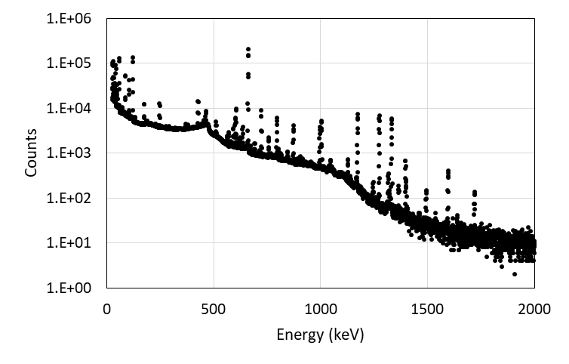
2PEN2102：2号機 X-6ペネ調査装置 付着物 1-2
²⁴¹Am(59.54keV)
¹³⁷Cs(661.66keV)
¹⁵⁴Eu(123.07keV)
¹⁵⁵Eu(86.55keV)
¹²⁵Sb(176.31keV)
¹³⁴Cs(604.72keV)
⁶⁰Co(1173.23keV)
¹⁵⁴Eu(1274.43keV)
¹²⁵Sb(427.97keV)

Slide 4
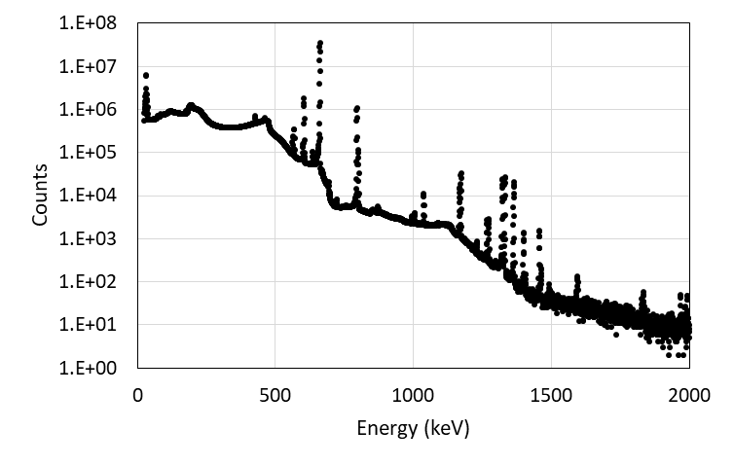
2WEL2101A：2号機 原子炉ウェル内調査 ウェル差圧調整ライン堆積物１
¹³⁷Cs(661.66keV)
¹²⁵Sb(427.97keV)
¹³⁴Cs(604.72keV)
⁶⁰Co(1173.23keV)
¹⁵⁴Eu(1274.43keV)

Slide 5
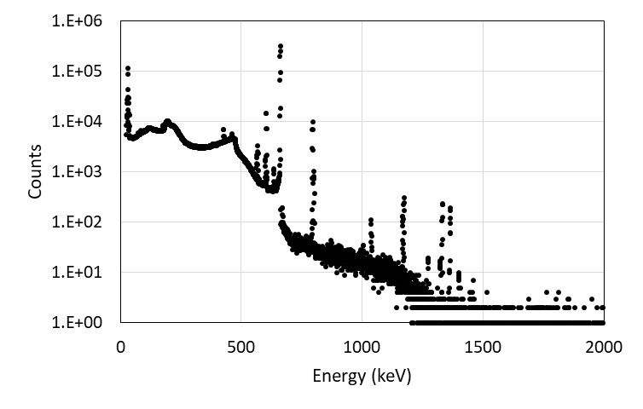
2WEL2101C：2号機 原子炉ウェル内調査 ウェル差圧調整ライン堆積物３
¹³⁷Cs(661.66keV)
¹²⁵Sb(427.97keV)
¹³⁴Cs(604.72keV)
⁶⁰Co(1173.23keV)
¹⁵⁴Eu(1274.43keV)

Slide 6
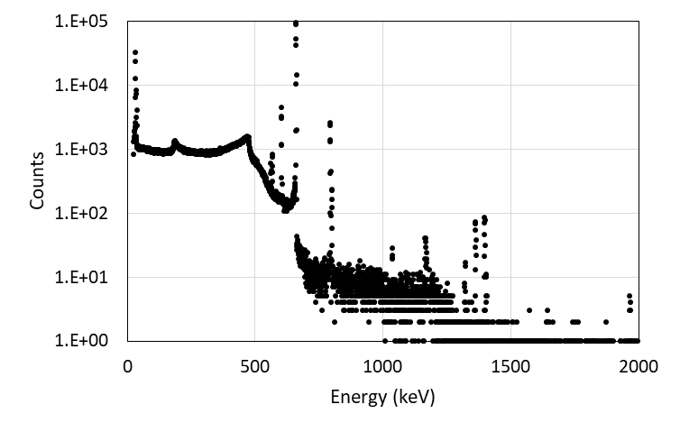
2WEL2102A：2号機 原子炉ウェル内調査 排気ダクト劣化部１
¹³⁷Cs(661.66keV)
¹³⁴Cs(604.72keV)

Slide 7
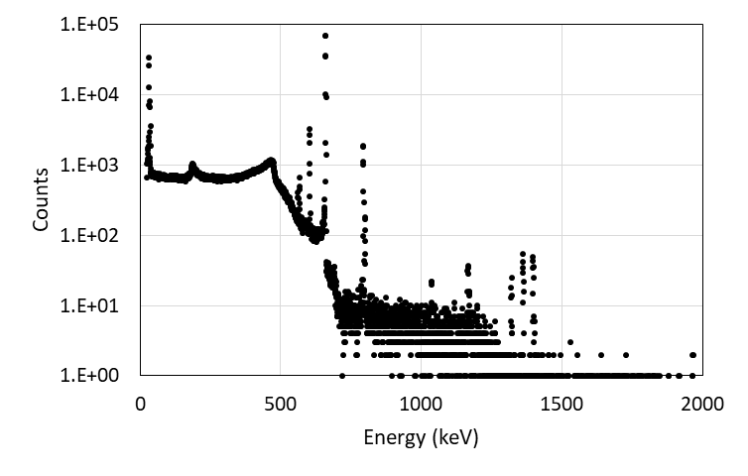
2WEL2103A：2号機 原子炉ウェル内調査 点検口表面部１
¹³⁷Cs(661.66keV)
¹³⁴Cs(604.72keV)

Slide 8
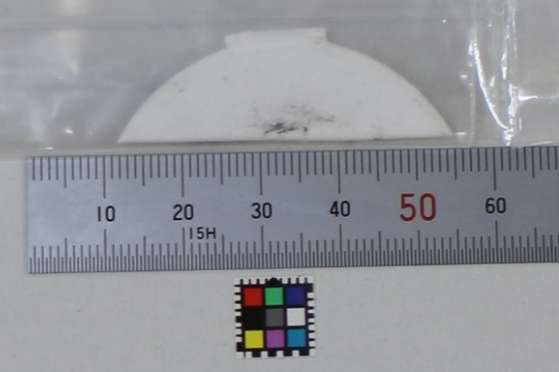
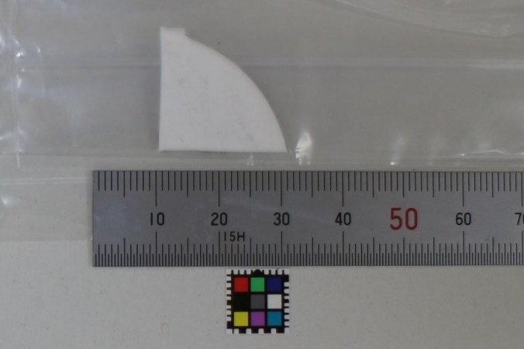
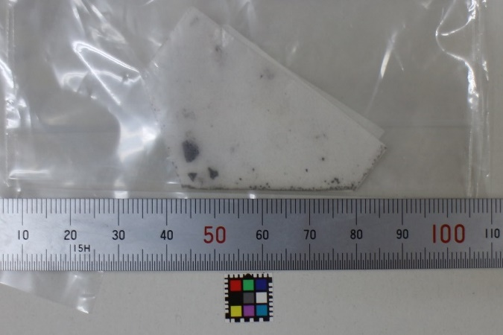
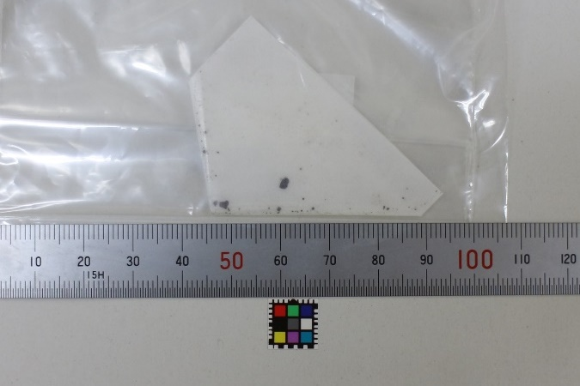
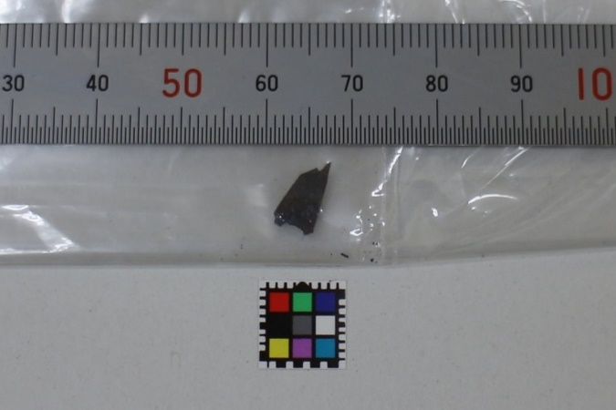
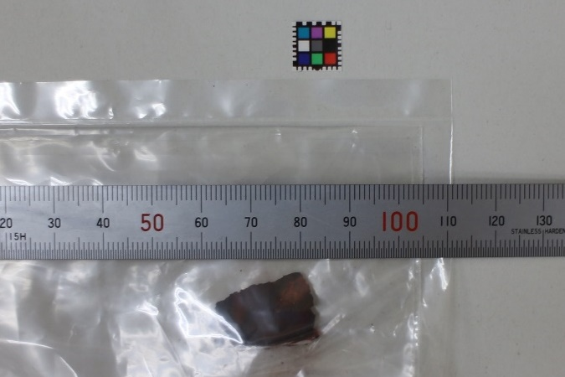
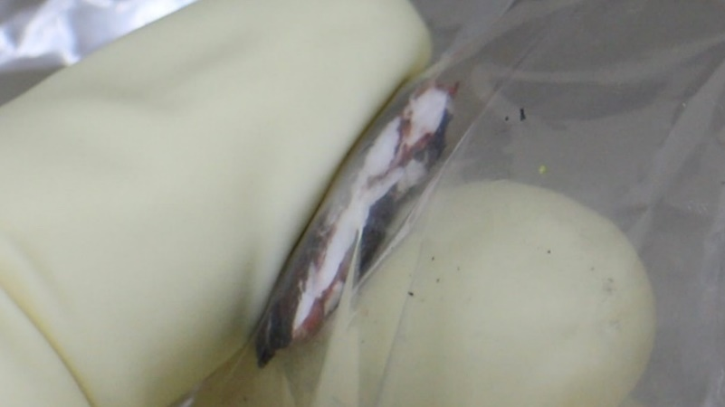
溶解前
ろ紙ごと溶解
同左
薬包紙内の試料のみ溶解
同左
2PEN2101
2PEN2102
2WEL2101A
2WEL2101C
試料のみ溶解
試料のみ溶解
2WEL2102A
2WEL2103A
2WEL2103A 断面

Slide 9
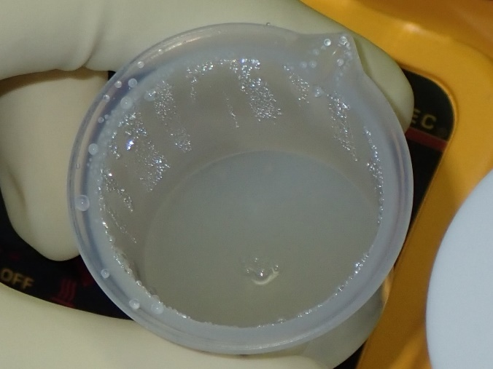
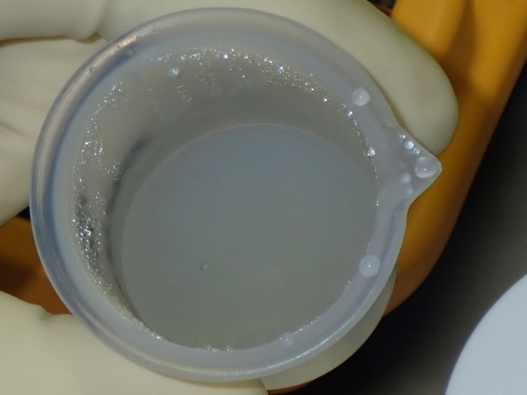
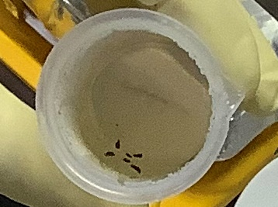
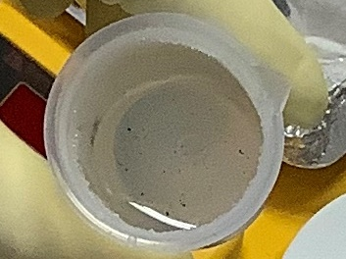
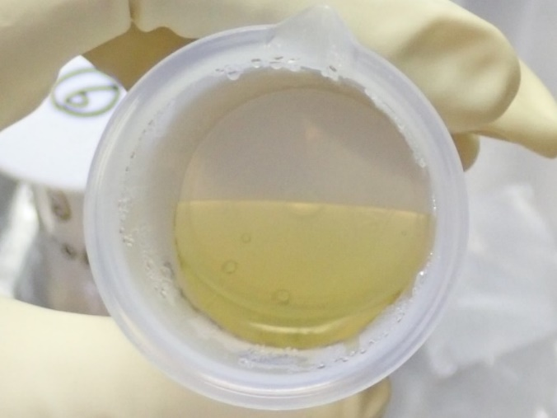
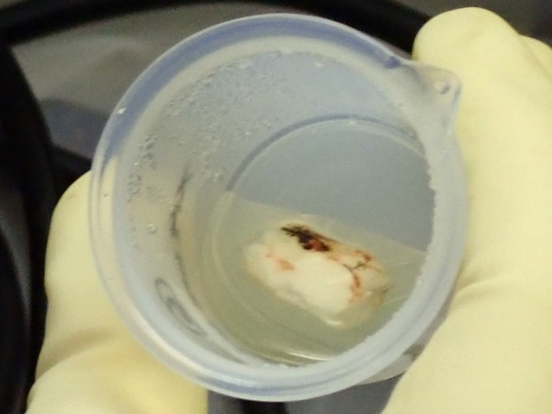
溶解終了後
硝酸＋微量フッ酸、24時間
同左
同左
同左
2PEN2101
2PEN2102
2WEL2101A
2WEL2101C
硝酸＋微量フッ酸、12時間
同左
2WEL2102A
2WEL2103A

Slide 10
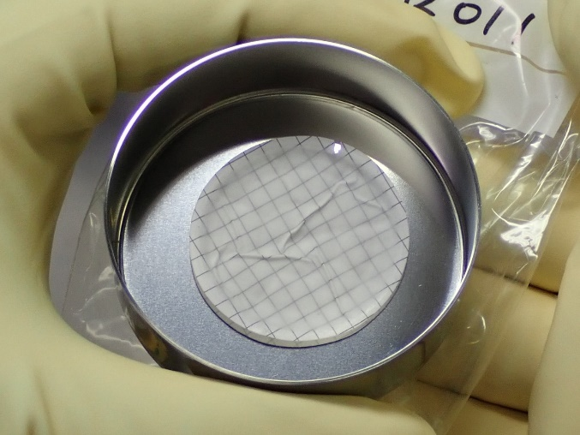
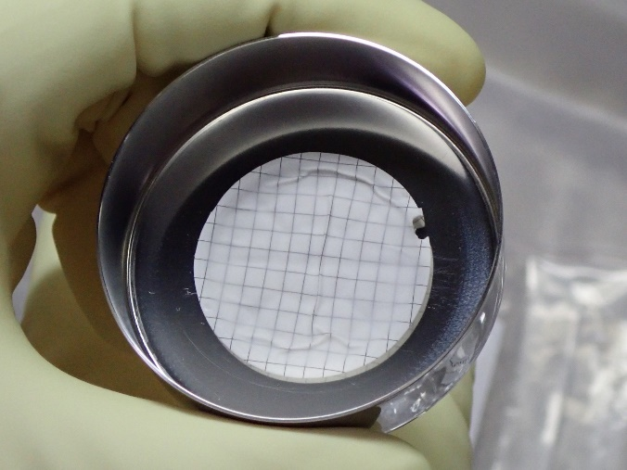
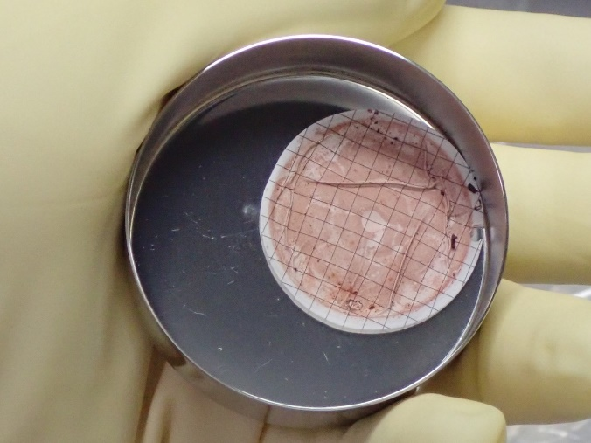
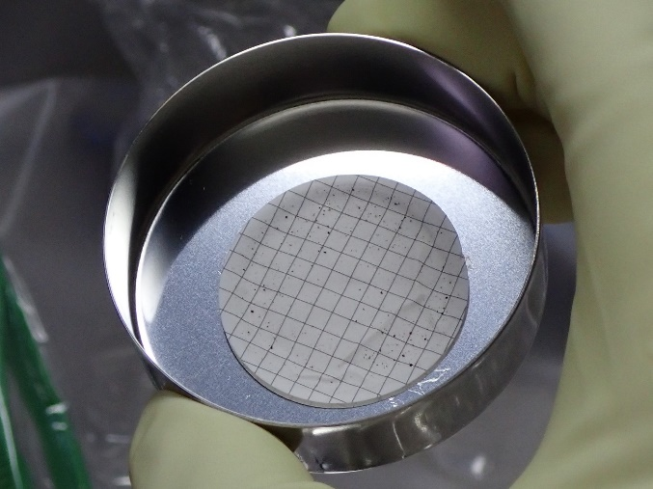
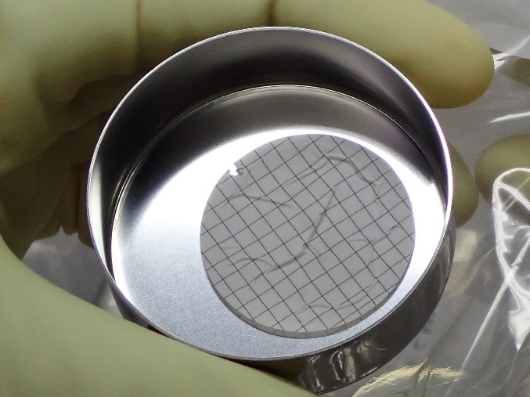
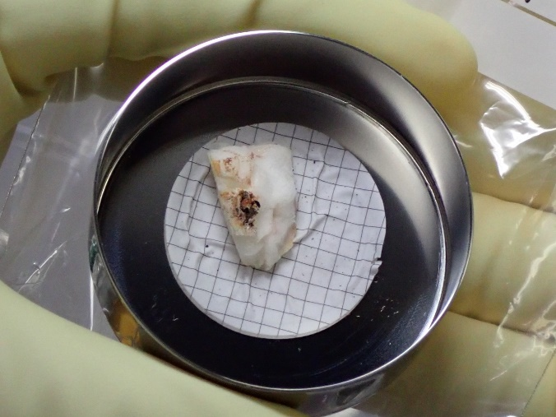
残渣
2PEN2101
2PEN2102
2WEL2101A
2WEL2101C
2WEL2102A
2WEL2103A

